Slide 1
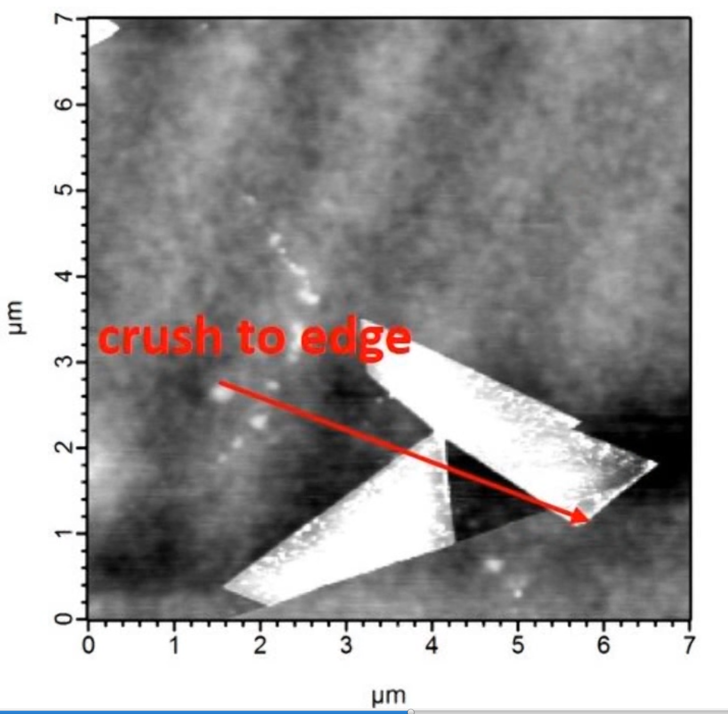
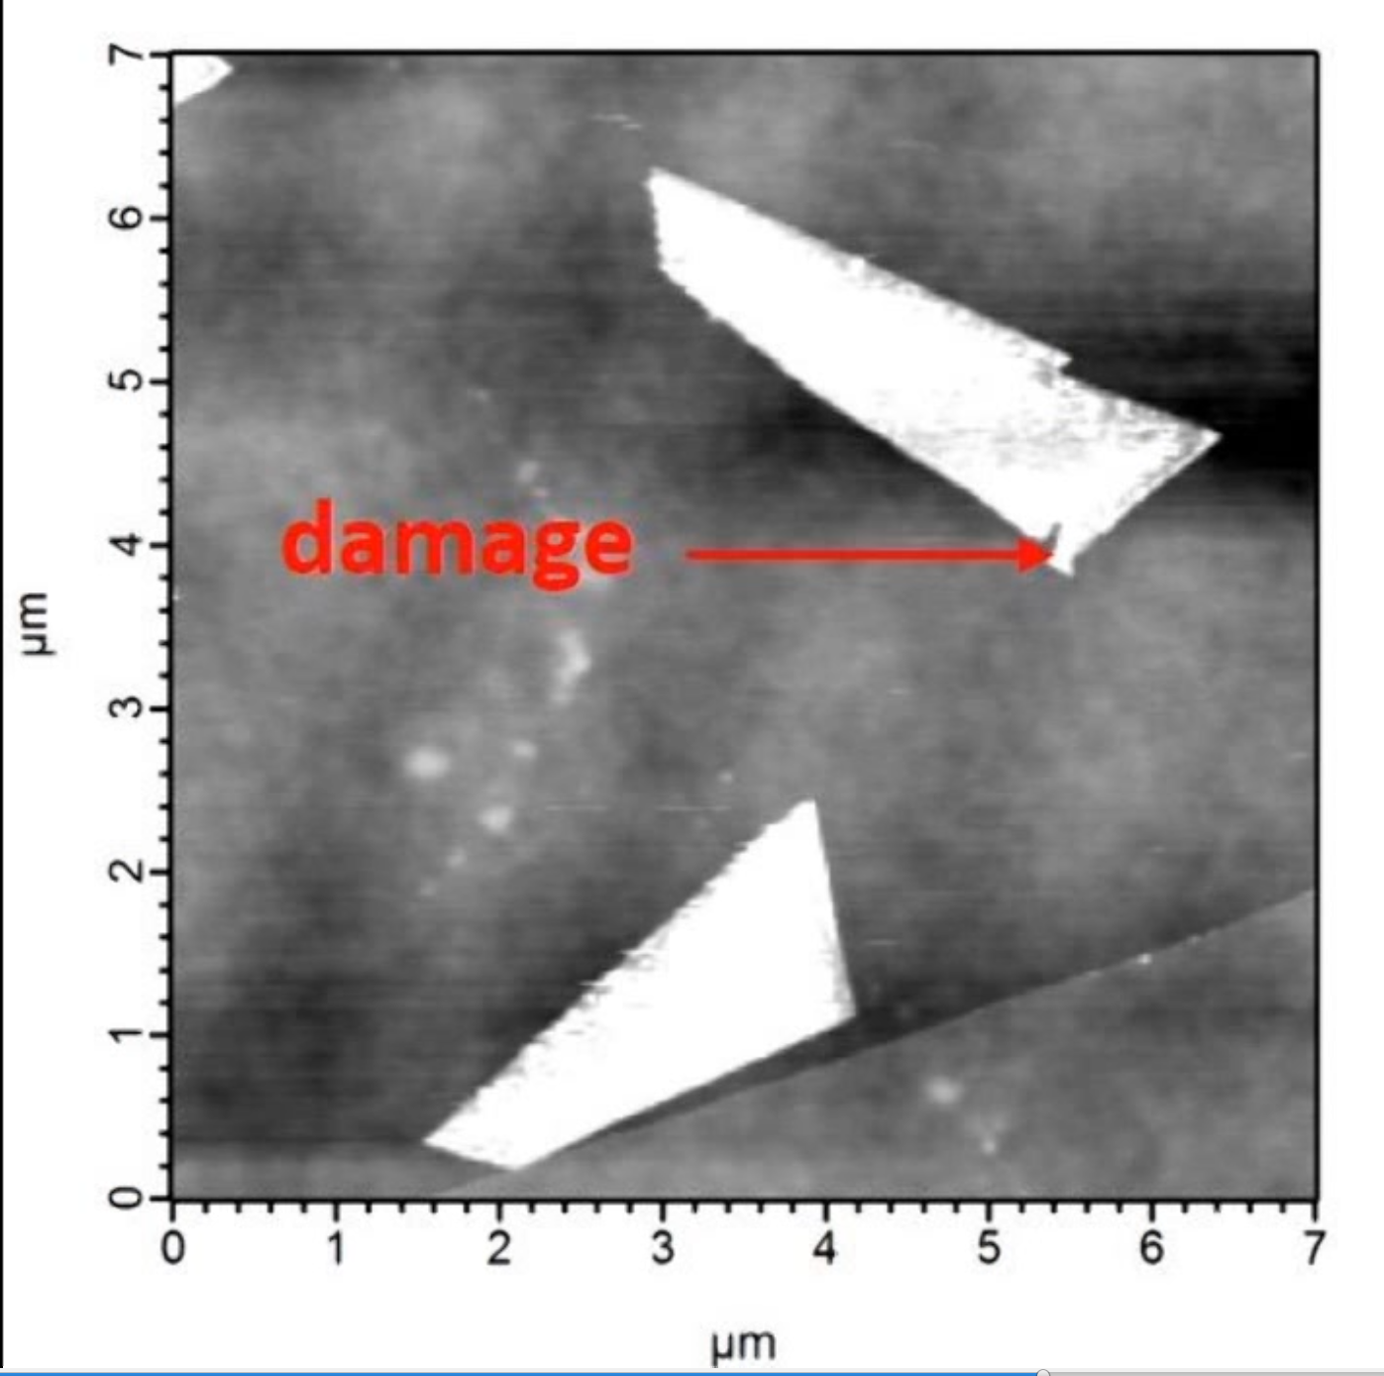
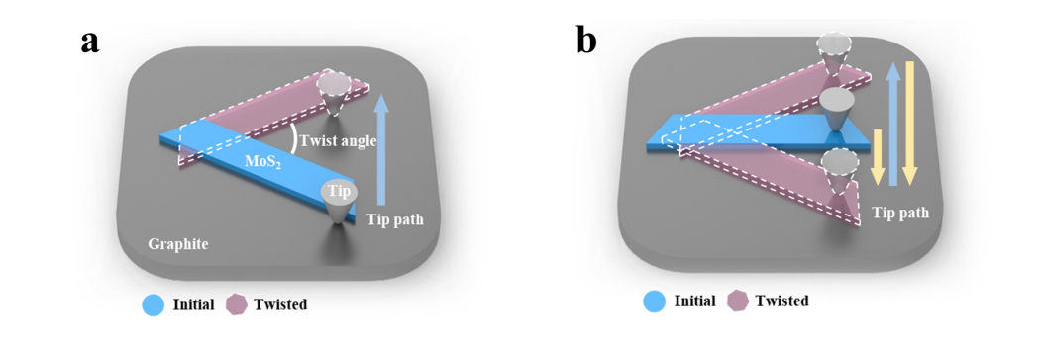
AFM针尖推动WSe2转动
1、样品
WSe2/BN，文献中是CVD生长的单层MoS2，这里计划用较厚的多层WSe2。
2、探针选用
软针尖，如该文献使用的AC240TS-R3 （k = 2 N/m）。
3、实验流程
扫形貌。
1、“push the edge” method
2、 “drag the center” method
抬起针尖，校准悬臂，设定针尖运动轨迹，推动BN上的WSe2结构来动态测量侧向力。
Mengzhou Liao, Andrea Silva, Luojun Du, Paolo Nicolini, Victor E. P. Claerbout, Denis Kramer, Rong Yang, Dongxia Shi, Tomas Polcar, and Guangyu Zhang
ACS Applied Materials & Interfaces 2023 15 (15), 19616-19623
孙逸杰 20240821

